Slide 1
20191016-20191022王新育

Slide 2
程序运行的基本原理
计算机为什么能够进行计算
冯诺依曼式计算机
存储器的种类与特点
存储器的原理与运行
CPU指令的执行
程序的执行

Slide 3
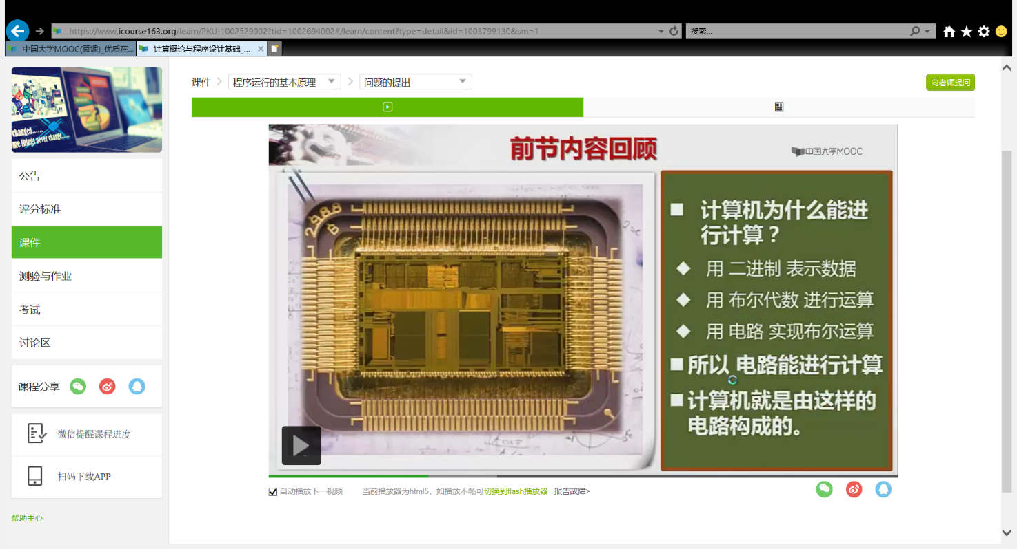
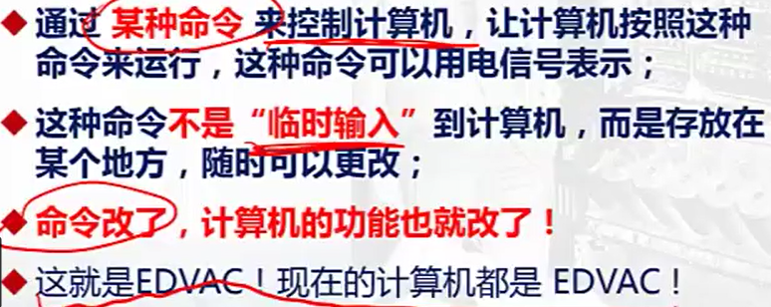
计算机为什么能够进行计算

Slide 4
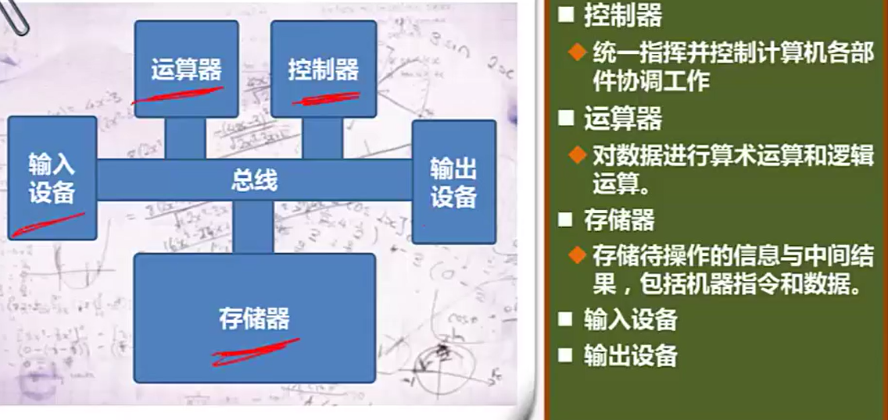
什么是存储程序式计算机
冯诺依曼式计算机

Slide 5
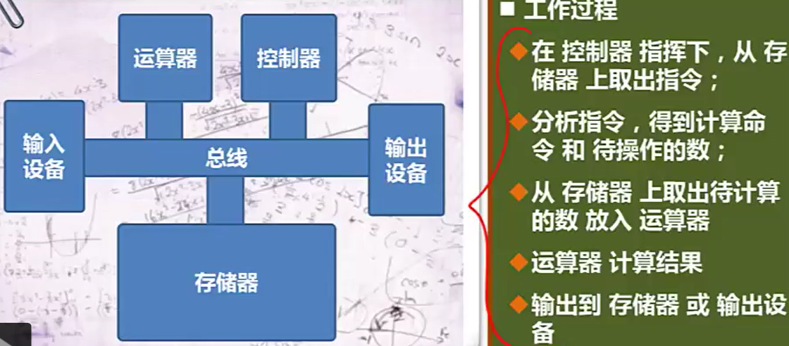
冯诺依曼式计算机的工作过程

Slide 6
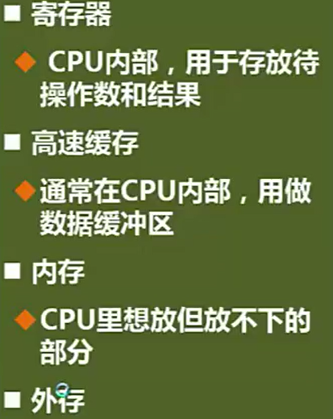
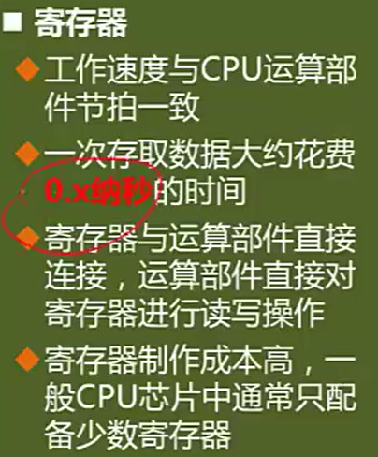
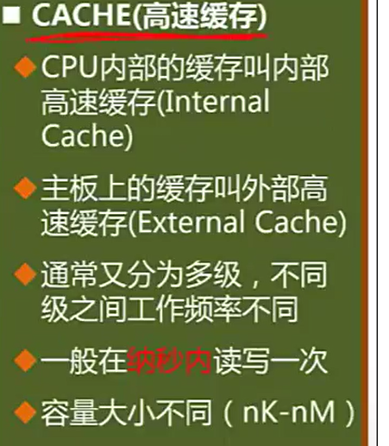
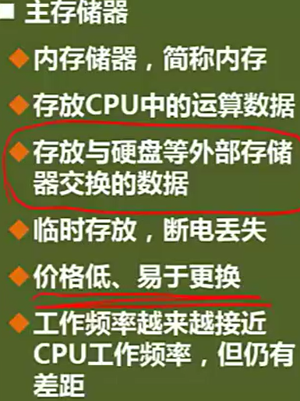
存储器的种类与特点

Slide 7
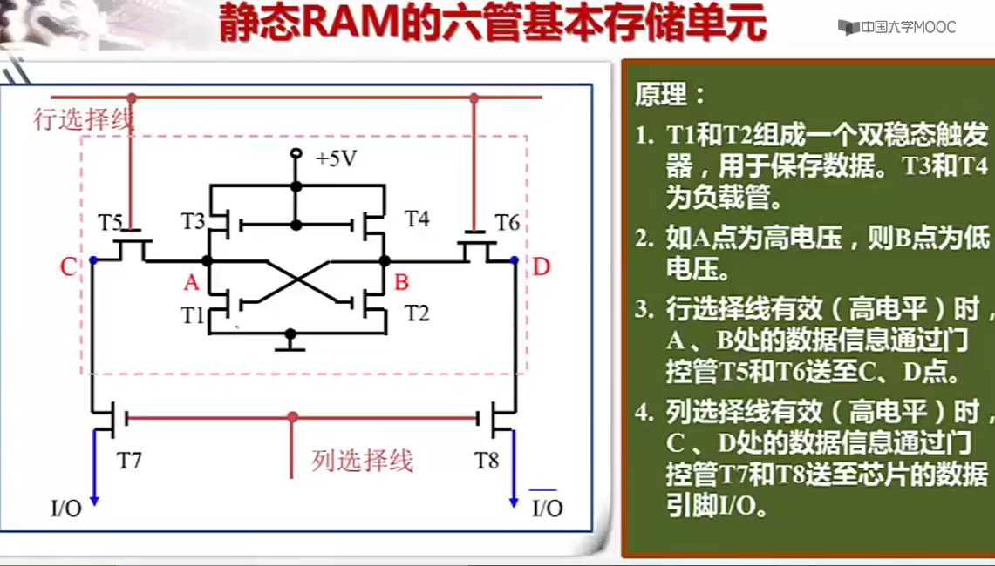
存储器的原理与运行

Slide 8
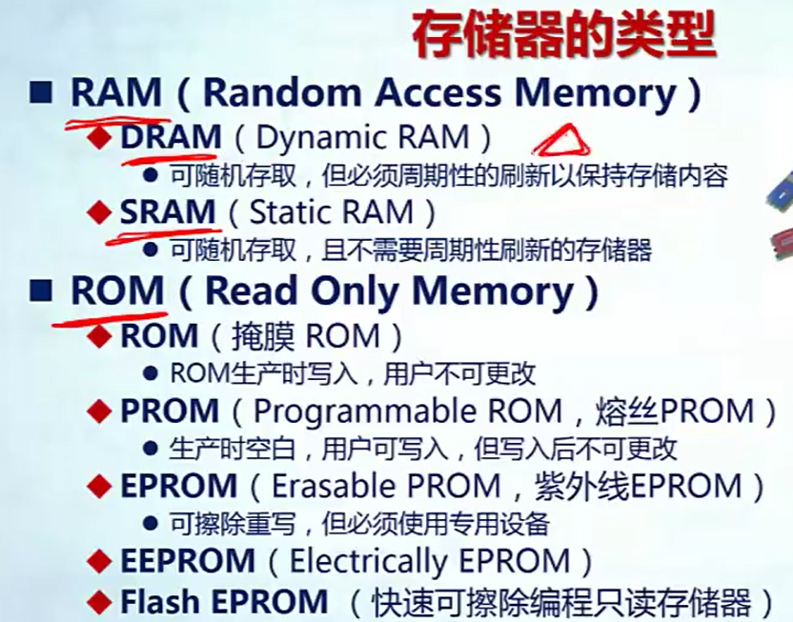

Slide 9
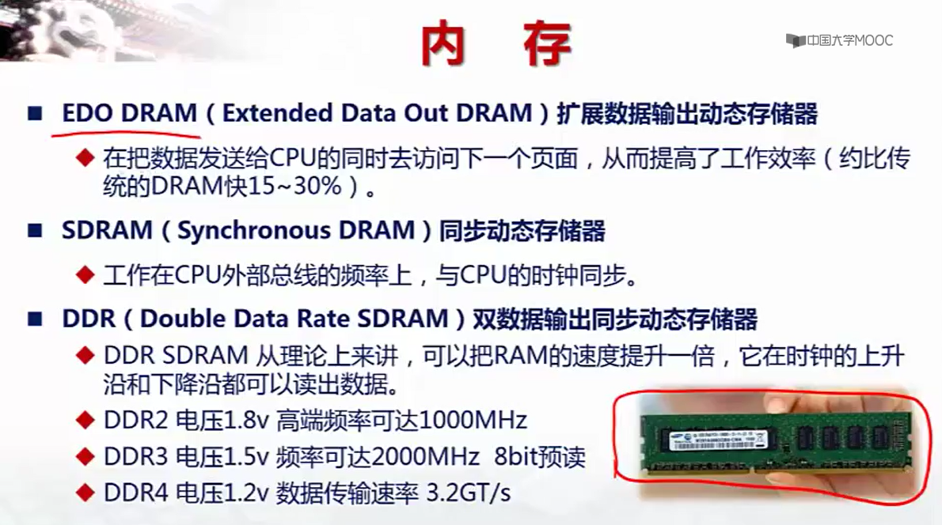

Slide 10
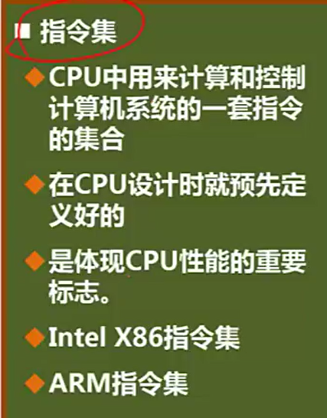
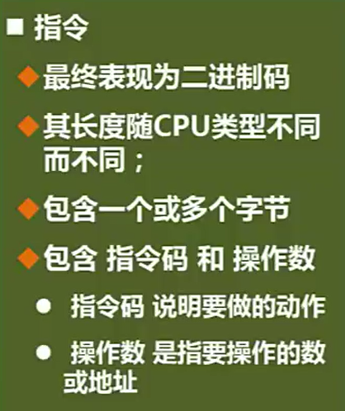
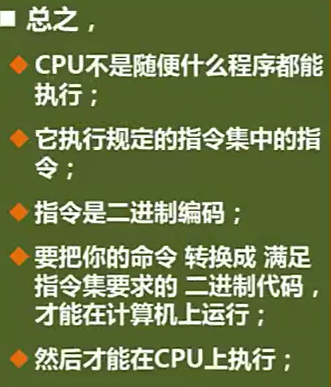
CPU指令的执行

Slide 11
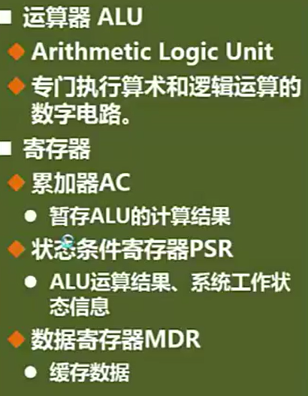
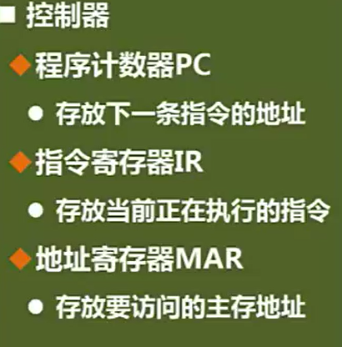
CPU的工作方式

Slide 12
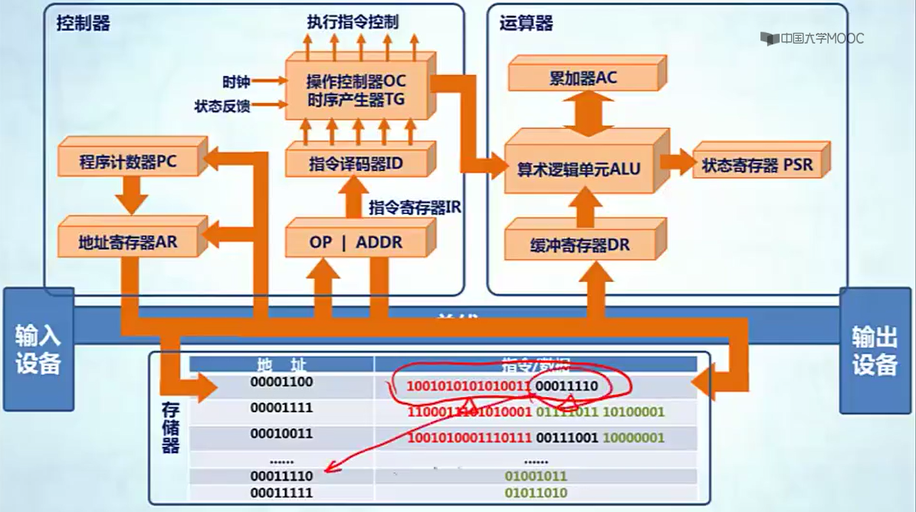

Slide 13
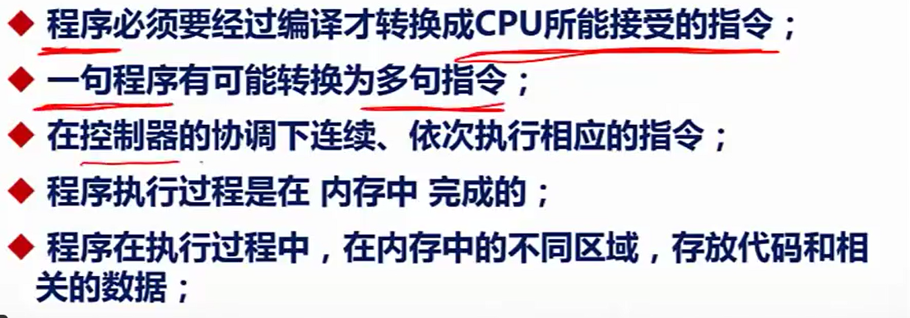
程序的执行

Slide 14
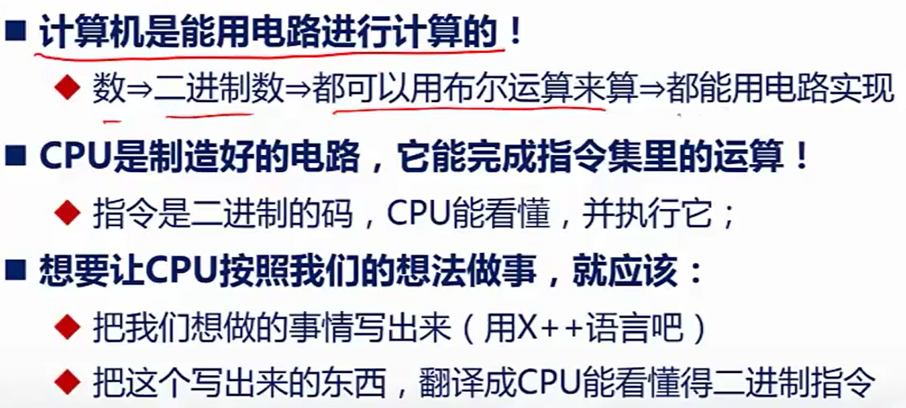
小结

Slide 15
感性认识计算机程序
程序是你告诉计算机的话
如果你的大脑是台计算机
如果你来设计一门编程语言
快步走进c程序之一、二、三
什么样的程序是好程序

Slide 16
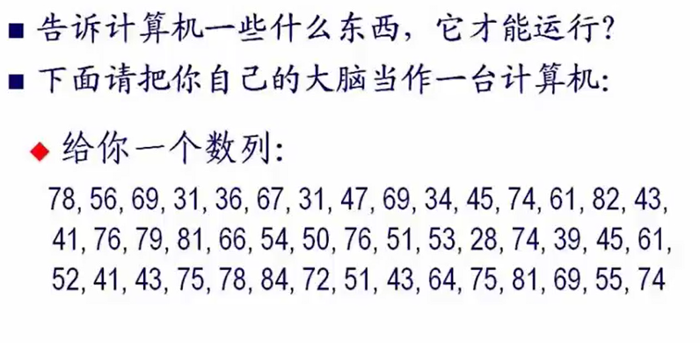
如果你的大脑是台计算机（通过一个例子来模拟计算机的工作过程）

Slide 17
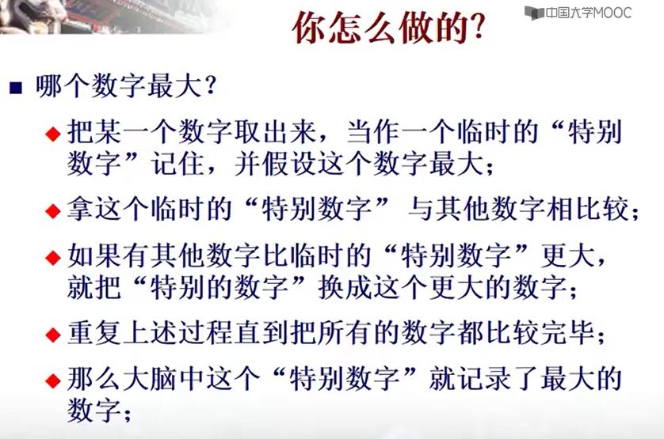

Slide 18
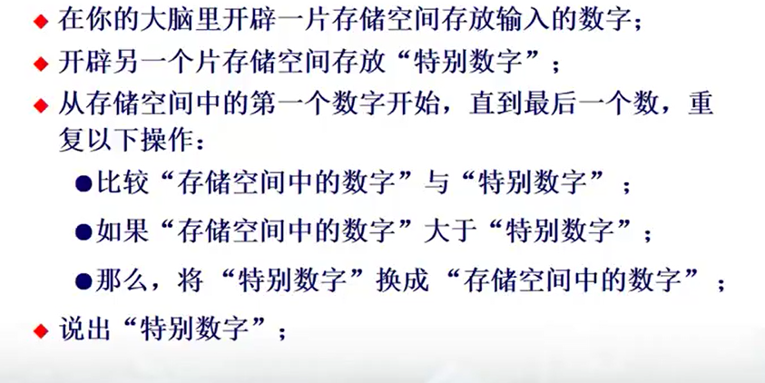
模拟过程

Slide 19
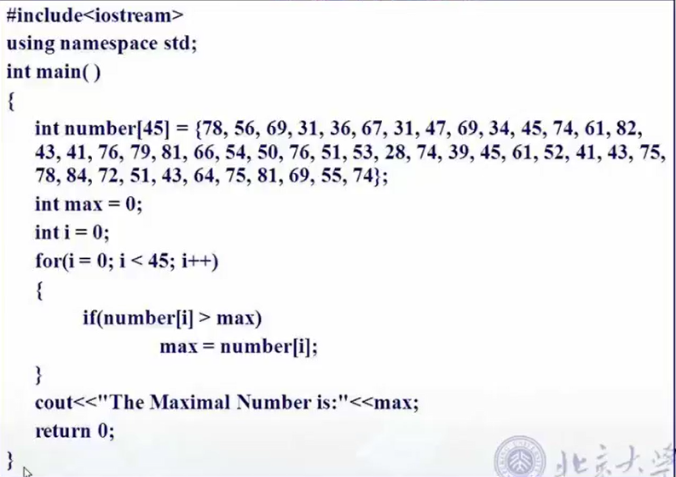
计算机处理此问题的程序

Slide 20
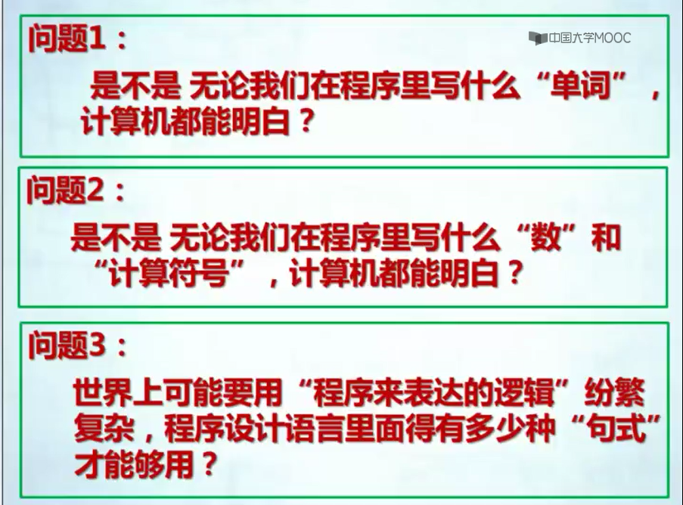
如果你来设计一门编程语言（走近c语言）

Slide 21
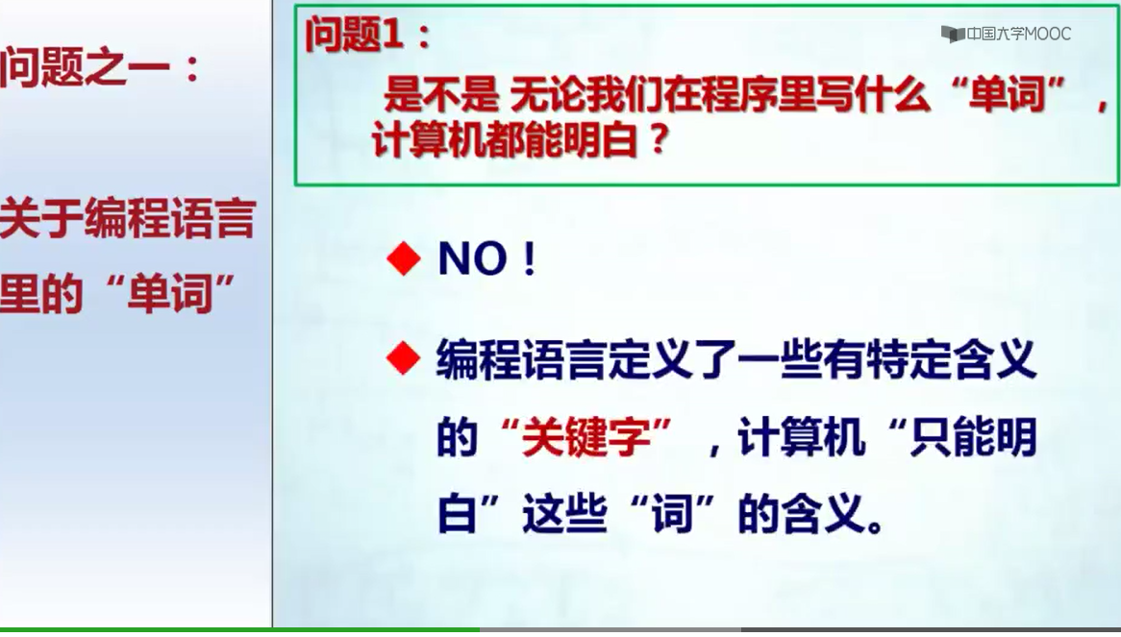

Slide 22
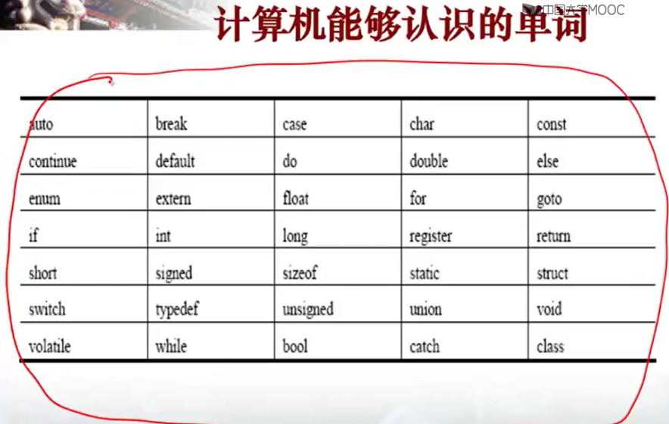

Slide 23
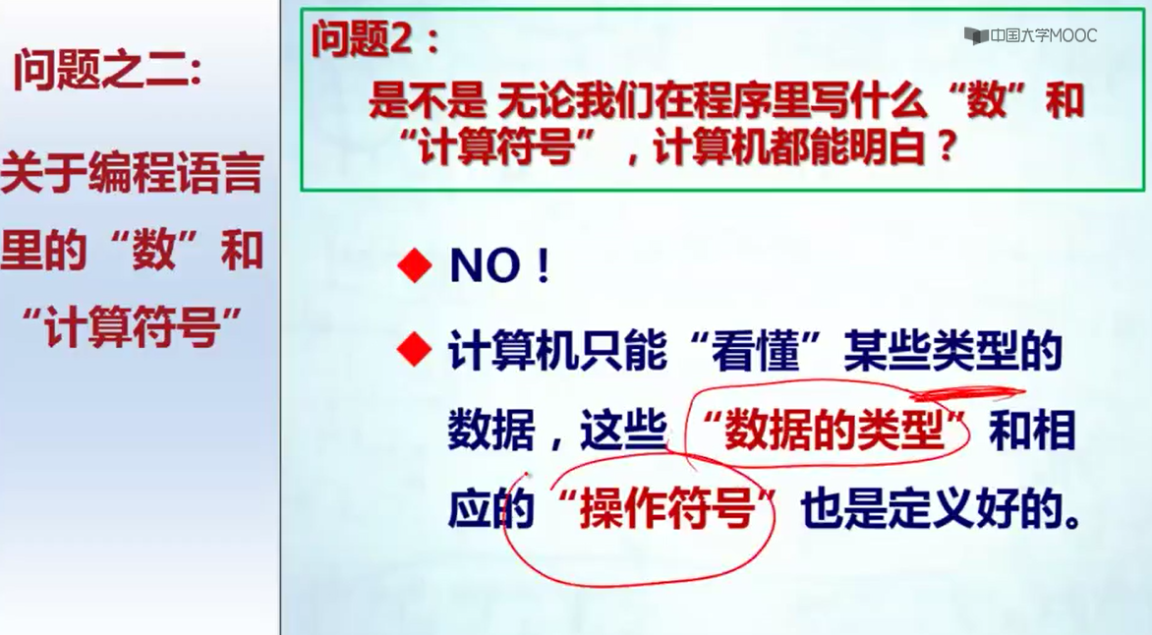

Slide 24
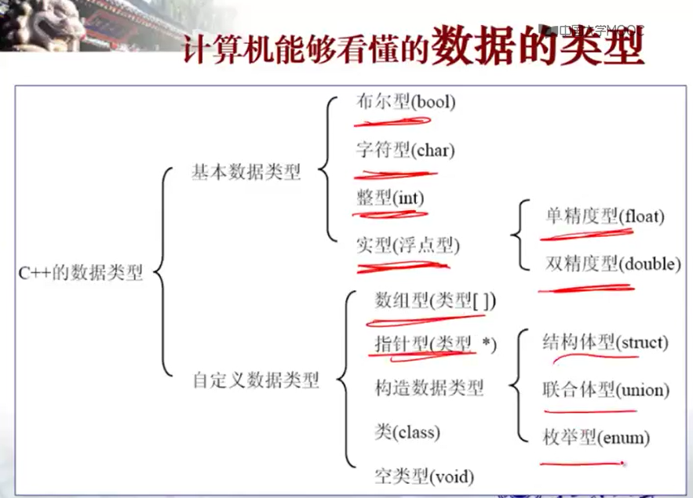

Slide 25
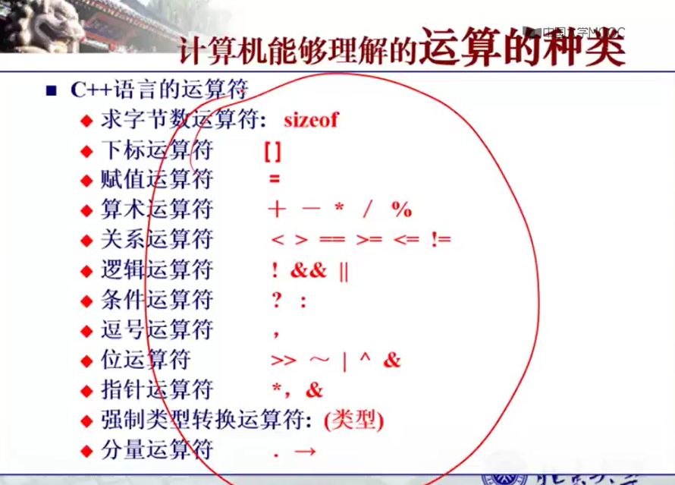

Slide 26
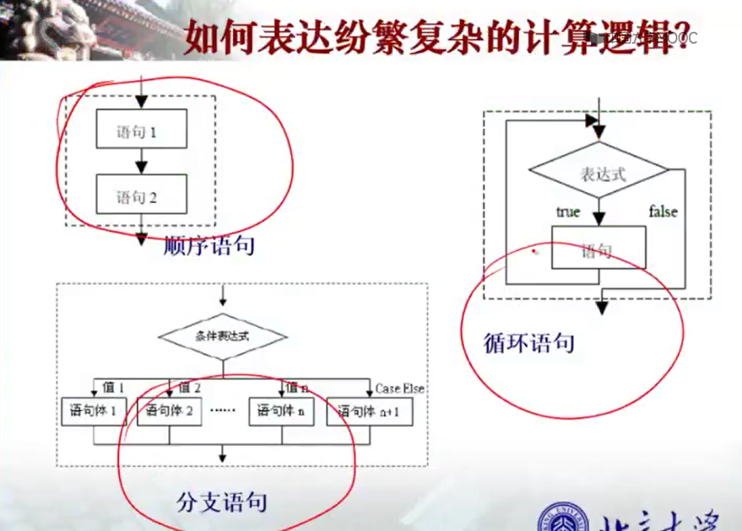
三种语句

Slide 27
快步走进c程序之一二三
定义变量，输出数据
定义变量，输入数据
实型变量，顺序语句
分支语句（if语句）
循环语句（for语句）
常用的结构—数组
程序的可读性—注释，缩进

Slide 28
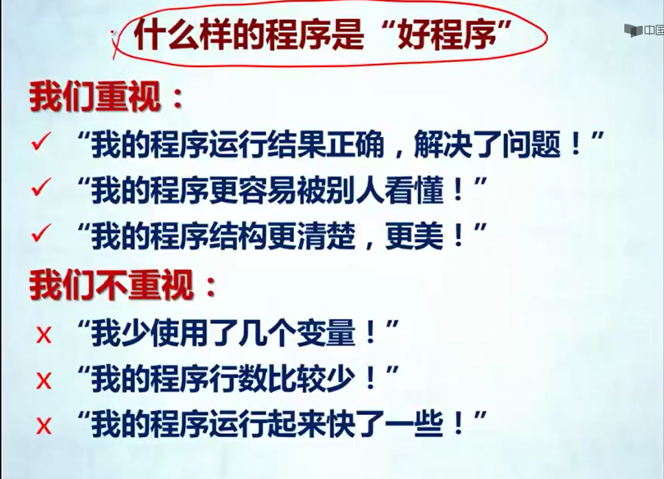
什么样的 程序是好程序

